Slide 1
Муниципальное учреждение дополнительного образования «Иволгинский районный центр дополнительного образования»
ПРАВИЛА СОЗДАНИЯ ПРЕЗЕНТАЦИИ
В ПРОГРАММЕ Power Point
«Компьютерные технологии»
Руководитель: Куликова Ольга Анатольевна

Slide 2
ШАГ 1. Начало работы. При открытии редактора на экране появляется главное окно, в котором можно создавать первый слайд.

Slide 3
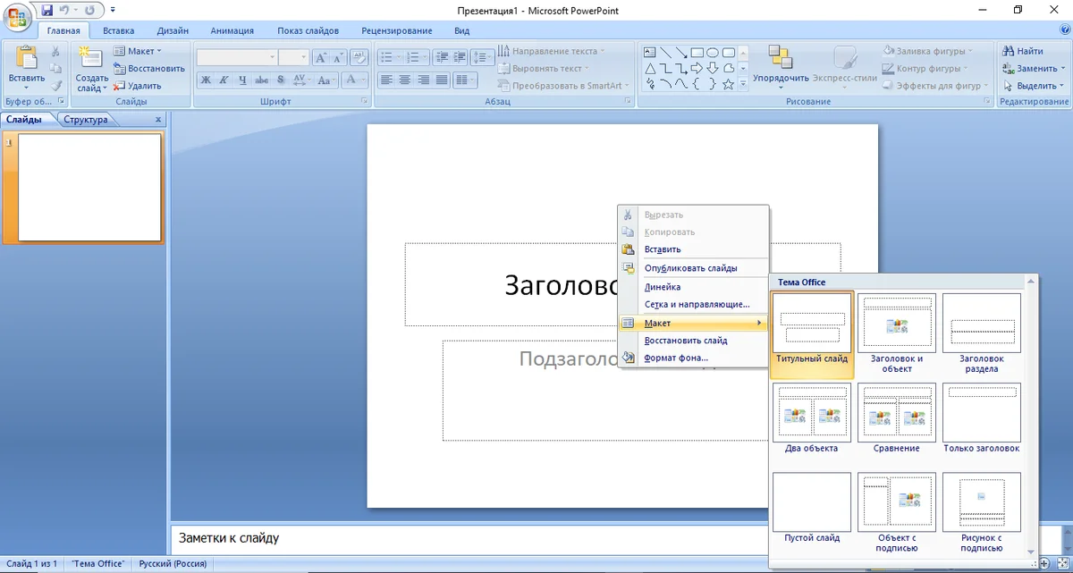
Чтобы изменить тип страницы, нажмите правую кнопку мыши. Выберите подходящий макет.

Slide 4
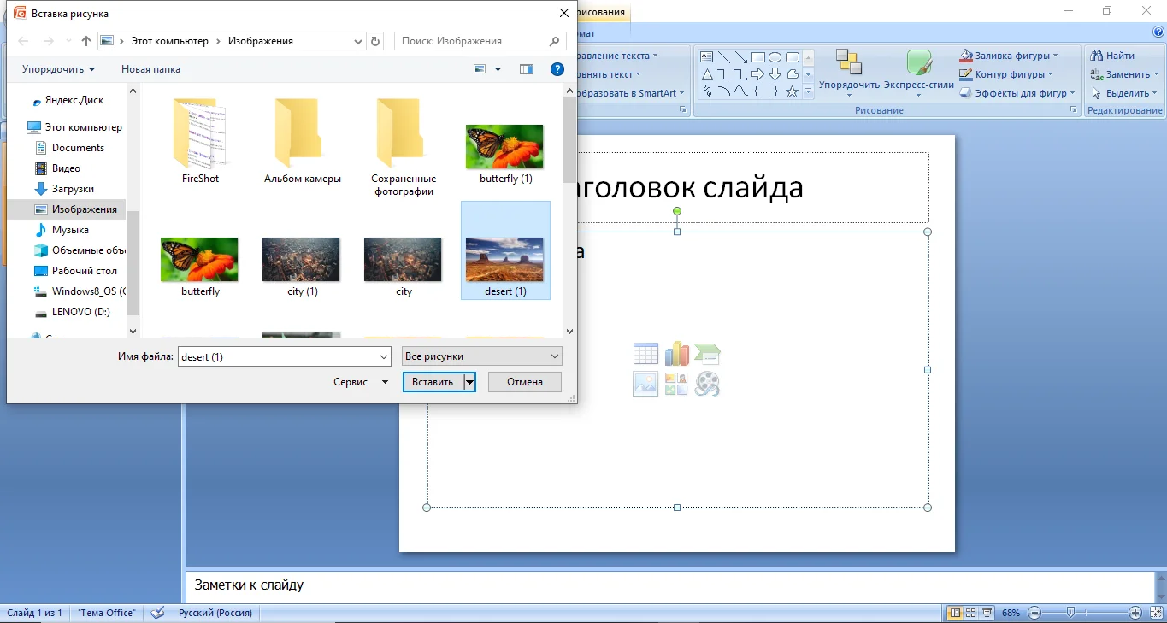
ШАГ 2. Заполнение страницы. В зависимости от используемого макета на экране появится поле для текста, фотографии, или двух блоков сразу. Нажимая на окно «Заголовок слайда» можно изменить заголовок, а для вставки фото достаточно кликнуть на значок «Изображение» и добавить нужную картинку из папки.

Slide 5
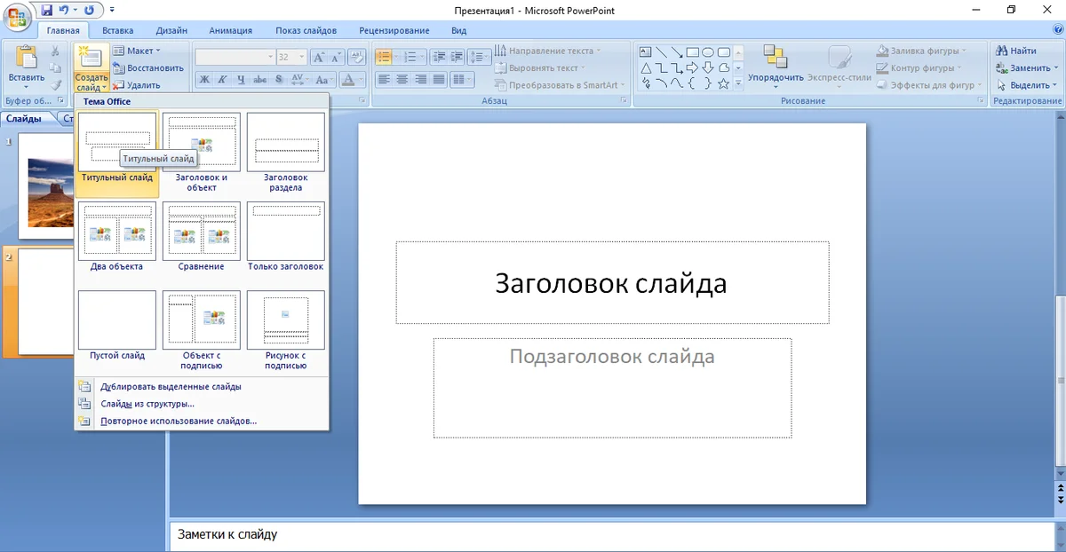
ШАГ 3. Разработка новых страниц. После того, как первый шаблон отредактирован, вставьте следующий. Для этого в разделе «Главная» нажмите кнопку «Создать слайд». Выберите второй макет.

Slide 6
ШАГ 4. Добавление элементов. Чтобы ваша презентация не выглядела слишком скучно, ее следует украсить. Для этого используйте различные вставки, фигурки с текстом, меняйте размеры букв в заголовках.

Slide 7
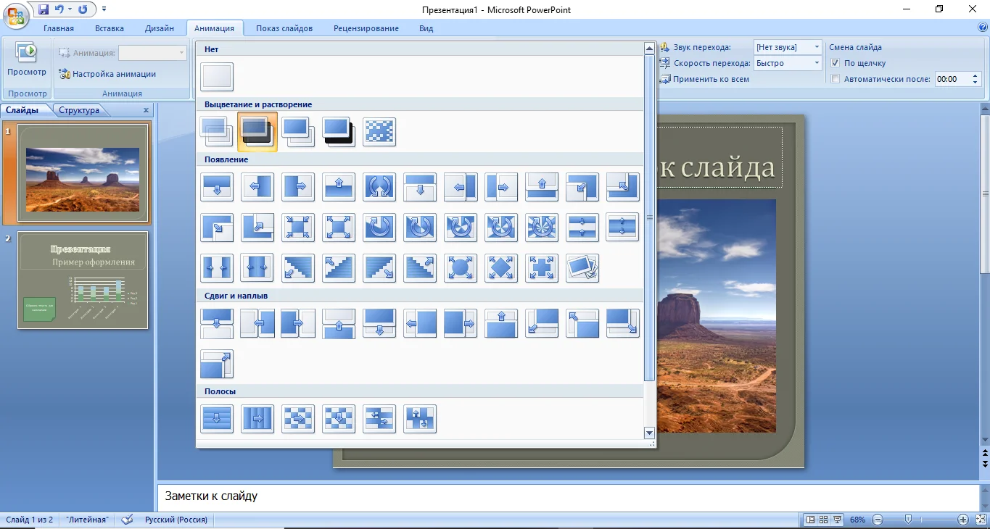
ШАГ 5. Настройка переходов. Чтобы слайды красиво менялись от одного к другому, добавьте переходы в меню «Анимация».

Slide 8
ШАГ 6. Сохранение. Чтобы не потерять результат своих трудов, обязательно сохраните презентацию. Нажмите круглую кнопку с логотипом Microsoft в левом верхнем углу и выберите «Сохранить как».

Slide 9
Создание собственного шаблона Любой шаблон в программе PowerPoint включает в себя: цвет, текстовое поле, изображение, шрифт. Вы можете менять готовые шаблоны, создавая необычную, стильную презентацию. Откройте новый файл в презентации, выберите формат, и начинайте экспериментировать с цветом, шрифтами, наполнением. Используйте все доступные инструменты из раздела вставка: фигуры, фотоальбом, надпись, колонтитулы и WordArt.

Slide 10
Даже в такой простой программе как PowerPoint пользователю представлено целое поле для экспериментов. Прямо сейчас создайте свою презентацию, используя все фишки, о которых узнали из статьи. Чтобы разнообразить слайды, достаточно лишь добавить несколько переходов и изменить фон.

Slide 11
Задание
Создайте свою презентацию.
(не больше 10 слайдов.)
Тему можно выбрать из предложенных ниже
или придумать свою.
ТЕМЫ
Правила дорожного движения для школьников.
Виды спорта.
Домашние животные.

Slide 12
Спасибо за внимание

